Slide 1
PROGRAMAÇÃO EM PYTHON · SENAC-RJ
Aula 13 — CRUD no Site
& Login
UC3 · Back-end com Python · Projeto SneakZone · 4h
os conceitos de hoje — o código a gente escreve junto, ao vivo

Slide 2
O que você vai entender hoje
🧭 objetivos
Como o site passa a criar, editar e excluir produtos (CRUD completo).
O que é um formulário no Django e como ele valida e salva.
Login e, principalmente, como PROTEGER as operações com @login_required.Cada ferramenta aparece com o nome real — o código vem na prática, junto.
UC3 · Aula 13 — CRUD & Login (conceitos) · SneakZone
1

Slide 3
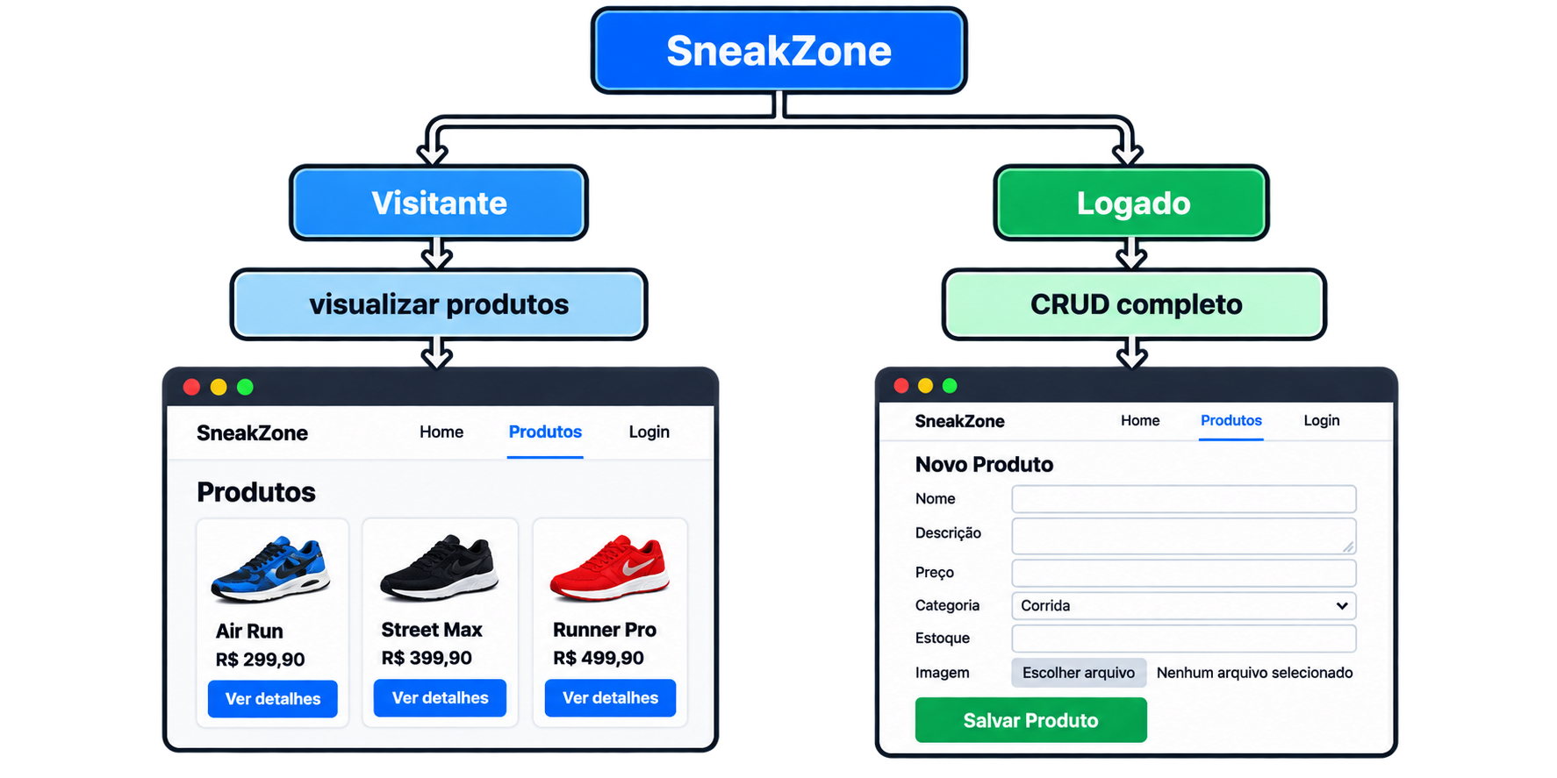
Dois tipos de usuário
Visitante só vê; quem faz login pode gerenciar. A diferença entre os dois é o tema central de hoje.
UC3 · Aula 13 — CRUD & Login (conceitos) · SneakZone
2

Slide 4
CRUD — as 4 operações
🔁 crud
Letra | Operação | No SneakZone
C — Create | cadastrar | criar um produto novo
R — Read | ler | listar e ver detalhes
U — Update | editar | alterar um produto
D — Delete | excluir | remover um produto
Read já temos desde a Aula 9. Hoje construímos Create, Update e Delete — e protegemos tudo com login.
UC3 · Aula 13 — CRUD & Login (conceitos) · SneakZone
3

Slide 5
BLOCO 1
CREATE — cadastrar
Os conceitos por trás do formulário

Slide 6
O formulário nasce do Model
📝 conceito
ModelForm
O que é: um formulário que o Django cria a partir do Model Produto.
Por que importa: não escrevemos campo por campo — ele já sabe nome, preço, estoque, etc.
A ligação: Model → ModelForm → formulário HTML na tela.
UC3 · Aula 13 — CRUD & Login (conceitos) · SneakZone
4

Slide 7
Os dois momentos de um formulário
📨 conceito
GET × POST
GET: abrir a página — o site MOSTRA o formulário (em branco, ou preenchido para editar).
POST: clicar em Salvar — o site RECEBE os dados que o usuário digitou.
Regra: GET é só visualizar; POST é quando enviamos informação ao servidor.
UC3 · Aula 13 — CRUD & Login (conceitos) · SneakZone
5

Slide 8
Conferir antes de gravar
✅ conceito
is_valid() → save()
is_valid(): o Django confere se os dados estão corretos (preço é número? campos obrigatórios vieram?).
save(): se estiver válido, grava o produto no banco.
Se algo estiver errado, o formulário volta mostrando o erro — e nada é salvo.
UC3 · Aula 13 — CRUD & Login (conceitos) · SneakZone
6

Slide 9
Depois de salvar, para onde vai?
↩️ conceito
redirect
Depois de gravar, não mostramos a mesma página de formulário de novo.
redirect leva o usuário para outra página (ex.: a lista de produtos).
Evita que, ao atualizar a página, o produto seja cadastrado duas vezes.
UC3 · Aula 13 — CRUD & Login (conceitos) · SneakZone
7

Slide 10
O selo de segurança do formulário
🔒 conceito
csrf_token
Todo formulário que envia dados (POST) leva esse 'selo'.
Ele garante que o envio veio do SEU site — e não de uma página falsa se passando por você.
Por ora, basta saber: sem ele, o Django recusa o envio.
UC3 · Aula 13 — CRUD & Login (conceitos) · SneakZone
8

Slide 11
BLOCO 2
READ — visualizar
Isto vocês já têm

Slide 12
Buscar um produto com segurança
👀 conceito
get_object_or_404
Pega UM produto pelo id para a página de detalhes.
Se o produto não existir (ex.: /produtos/999/), mostra 'página não encontrada' em vez de quebrar.
A lista (todos os produtos) vocês já fazem desde a Aula 9.
UC3 · Aula 13 — CRUD & Login (conceitos) · SneakZone
9

Slide 13
BLOCO 3
UPDATE — editar
A sacada da reutilização

Slide 14
Mesmo formulário, dois papéis
🔁 conceito
instance
Formulário em branco → CRIAR um produto novo.
Formulário com instance (um produto existente) → EDITAR, já vindo preenchido.
É o MESMO ProdutoForm e o MESMO template — muda só o instance. Reutilização pura.
UC3 · Aula 13 — CRUD & Login (conceitos) · SneakZone
10

Slide 15
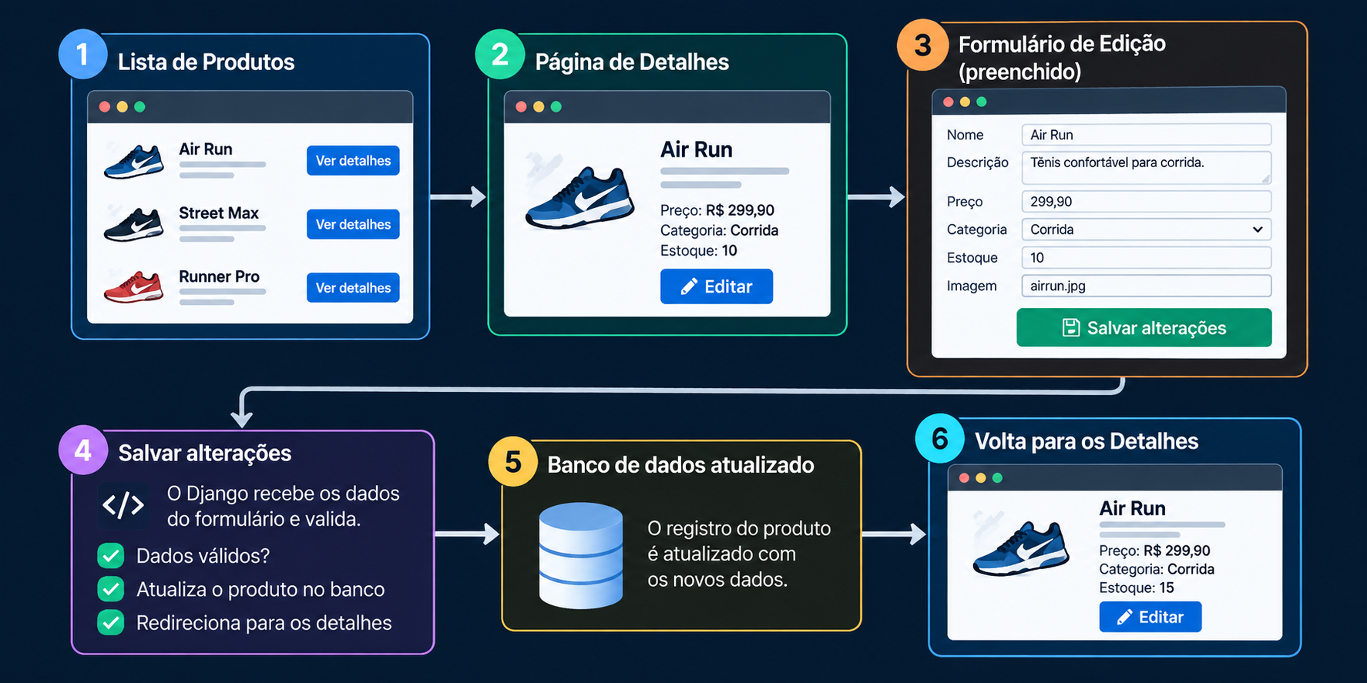
O caminho da edição
Reaproveitamos todo o trabalho do cadastro — só avisamos que agora é 'editar este produto'.
UC3 · Aula 13 — CRUD & Login (conceitos) · SneakZone
11

Slide 16
BLOCO 4
DELETE — excluir
Com confirmação e cuidado

Slide 17
Excluir é diferente de editar
🗑️ conceito
delete() + confirmação
Não precisa de formulário de produto — precisa de uma pergunta: 'tem certeza?'.
O caminho: Detalhes → Excluir → tela de confirmação → confirmar → delete() → lista.
delete() remove o produto do banco (depois da confirmação).
UC3 · Aula 13 — CRUD & Login (conceitos) · SneakZone
12

Slide 18
Por que excluir usa POST (e não um link)?
⚠️ boas práticas
GET = visualizar. POST = alterar dados.
Um simples link (GET) para /excluir/ apagaria com um clique — ou um robô apagaria tudo sozinho.Por isso: ver → confirmar → POST → excluir. É uma boa prática de verdade.
UC3 · Aula 13 — CRUD & Login (conceitos) · SneakZone
13

Slide 19
BLOCO 5
Mensagens
O sistema conversa com o usuário

Slide 20
Avisar o que aconteceu
💬 conceito
messages
Depois de cada ação, o site mostra um aviso: 'cadastrado', 'atualizado', 'excluído com sucesso'.
O Django tem um sistema de mensagens pronto para isso.
Pequeno detalhe, grande efeito: o usuário nunca fica na dúvida se deu certo.
UC3 · Aula 13 — CRUD & Login (conceitos) · SneakZone
14

Slide 21
BLOCO 6
Login & proteção
Quem pode fazer o quê

Slide 22
Autenticação × Autorização
🔐 conceito
Conceito | Pergunta que responde
Autenticação (login) | Quem é você?
Autorização | O que você pode fazer?
Hoje focamos em autenticação (login) + proteger as operações de quem não está logado.
UC3 · Aula 13 — CRUD & Login (conceitos) · SneakZone
15

Slide 23
Login pronto do Django
🔑 conceito
LoginView / LogoutView
Não construímos o login do zero: o Django já traz a lógica de autenticação.
Nós só criamos a aparência (a página de login) e usamos o motor pronto.
O usuário entra, o Django reconhece quem é, e o site passa a saber se há alguém logado.
UC3 · Aula 13 — CRUD & Login (conceitos) · SneakZone
16

Slide 24
Criar um usuário administrador
👤 conceito
createsuperuser
Um comando do Django cria o usuário que vai poder entrar no sistema.
Pede nome, e-mail e senha — e pronto, já dá para fazer login.
UC3 · Aula 13 — CRUD & Login (conceitos) · SneakZone
17

Slide 25
O cadeado das operações
🔐 conceito
@login_required
O que é: uma marca (decorador) que colocamos acima das views de criar, editar e excluir.
O que faz: só deixa quem está LOGADO executar aquela operação.
Se não está logado: o Django leva a pessoa para a tela de login, automaticamente.
É a proteção REAL do sistema — e nós nem precisamos escrever 'se logado...'.
UC3 · Aula 13 — CRUD & Login (conceitos) · SneakZone
18

Slide 26
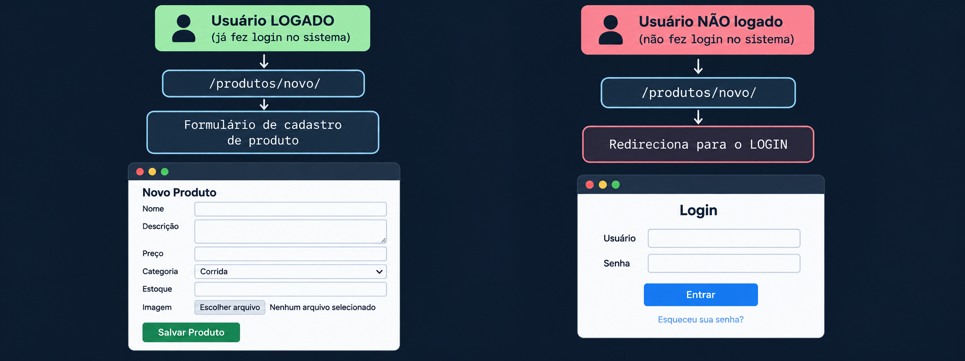
O que o @login_required faz
O desvio para o login é automático — o Django cuida disso para nós.
UC3 · Aula 13 — CRUD & Login (conceitos) · SneakZone
19

Slide 27
Para onde o sistema leva o usuário
⚙️ config
Configuração | Significado
LOGIN_URL | para onde vai quem NÃO está logado
LOGIN_REDIRECT_URL | para onde vai DEPOIS de entrar
LOGOUT_REDIRECT_URL | para onde vai DEPOIS de sair
Três ajustes simples que organizam o vai-e-vem do login.
UC3 · Aula 13 — CRUD & Login (conceitos) · SneakZone
20

Slide 28
A tela muda conforme o usuário
🧭 conceito
user.is_authenticated
É um verdadeiro/falso: tem alguém logado ou não?
Logado: a navbar mostra '+ Novo produto' e 'Sair'; aparecem os botões Editar/Excluir.
Visitante: aparece só 'Entrar'. O site se adapta a quem está olhando.
UC3 · Aula 13 — CRUD & Login (conceitos) · SneakZone
21

Slide 29
⚠️ Esconder o botão NÃO é segurança
🛡️ segurança
Esconder 'Editar'/'Excluir' de quem não está logado é só experiência de uso (UX).
A segurança de verdade está no @login_required, lá na view.
Mesmo que alguém digite /produtos/5/excluir/ na mão, o Django exige login antes.Regra de ouro: nunca confie só no que está escondido na tela — proteja no servidor.
UC3 · Aula 13 — CRUD & Login (conceitos) · SneakZone
22

Slide 30
BLOCO 7
Teste & desafio
Ver o CRUD protegido funcionando

Slide 31
Teste final — o que deve acontecer
✅ teste
Ação | Resultado esperado
Sem login, abrir /produtos/ | ✅ consegue visualizar
Sem login, tentar /produtos/novo/ | 🔐 vai para o Login
Fazer login e abrir /produtos/novo/ | ✅ aparece o formulário
Cadastrar → editar → excluir | ✅ muda no banco e no site
O mesmo teste prova as duas coisas: o CRUD funciona e a proteção funciona.
UC3 · Aula 13 — CRUD & Login (conceitos) · SneakZone
23

Slide 32
🚀 Desafio para os alunos
🏆 desafio
Mensagem diferente para cada operação (cadastrar, editar, excluir).
Na Home, mostrar 'Olá, <usuário>!' quando estiver logado.
Botão 'Voltar para produtos' nas telas de cadastro, edição e exclusão.⭐ '+ Novo produto' aparecendo só para usuários autenticados.
UC3 · Aula 13 — CRUD & Login (conceitos) · SneakZone
24

Slide 33
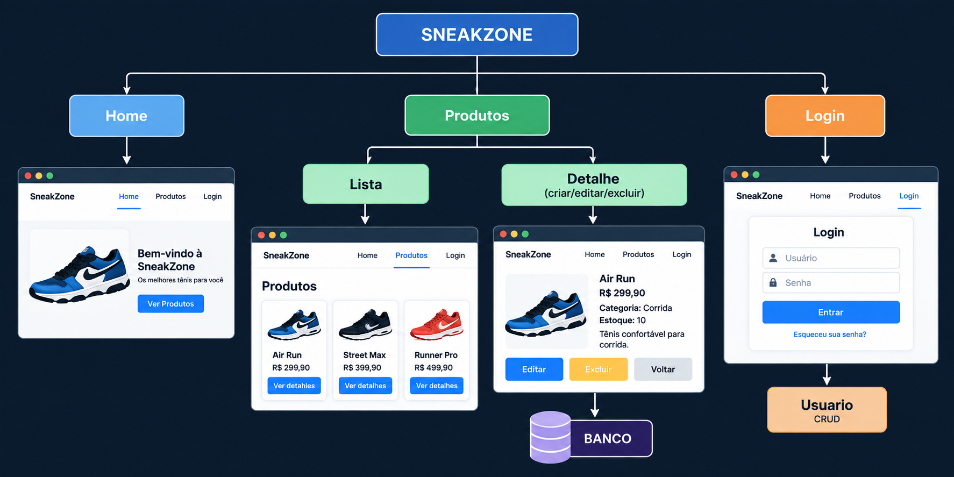
Como a Aula 13 termina
Visitante vê; usuário logado gerencia — protegido por @login_required. ➡️ Próxima: busca e filtros.
UC3 · Aula 13 — CRUD & Login (conceitos) · SneakZone
25

